Slide 1
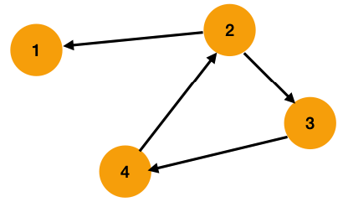
웜홀
어차피 사이클만 찾을 거니까 임의로 1번 노드를 출발로 해도 상관 없을 것이라 생각
1번과 나머지 그래프가 연결되어 있을 것이라는 보장이 없다
모든 노드를 출발점으로 삼아, n회 벨만 포드 진행 -> 시간초과
사이클만 찾을 것이므로 연결되어 있지 않더라도 MAX에 시간 더해주고 계속 검사
주의할 점 : inf로 설정하면, inf – alpha = inf이기 때문에 음수 사이클이 있더라도 가중치가 갱신되지 않음
MAX를 inf가 아닌 임의의 큰 정수로 설정해야 함
우리의 목적은 어디서 출발하든 음수 사이클만 찾으면 되기 때문에, 수가 작게나마 변해야 함

Slide 2
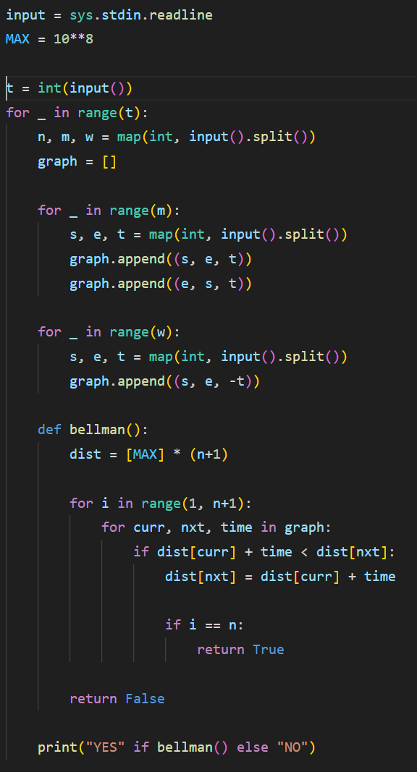
웜홀

Slide 3
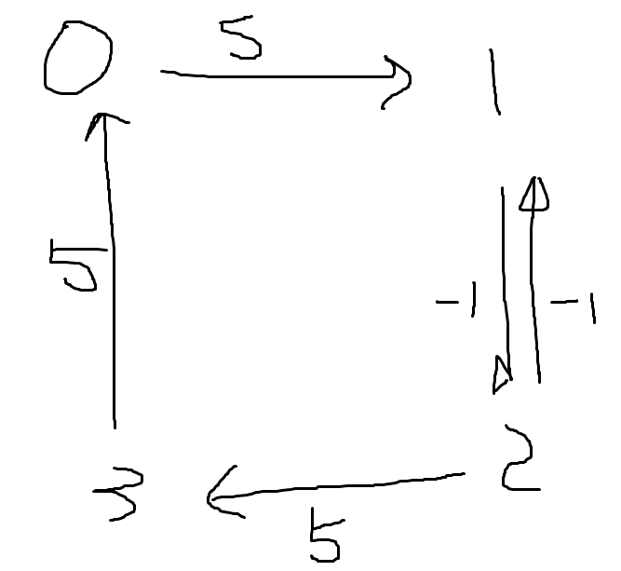
Gold
웜홀과 다르게, 0번에서 출발하여 0번으로 다시 되돌아와야 함
0번으로 되돌아가는 경로가 있는지 탐색해야 함
초기 아이디어
n번째 round에서 사이클을 검사하고, 음의 사이클인 노드를 매우 큰 음수로 변경
(n+1)번째 round를 진행하여, 음의 사이클을 지나는 경로를 매우 큰 음수로 변경
i번째 노드에서 0번째 노드로 되돌아가는 직접 경로가 있는지 검사하여 정답 도출
틀렸어용…🤔
1, 2, 3번 노드가 모두 -10000

Slide 4
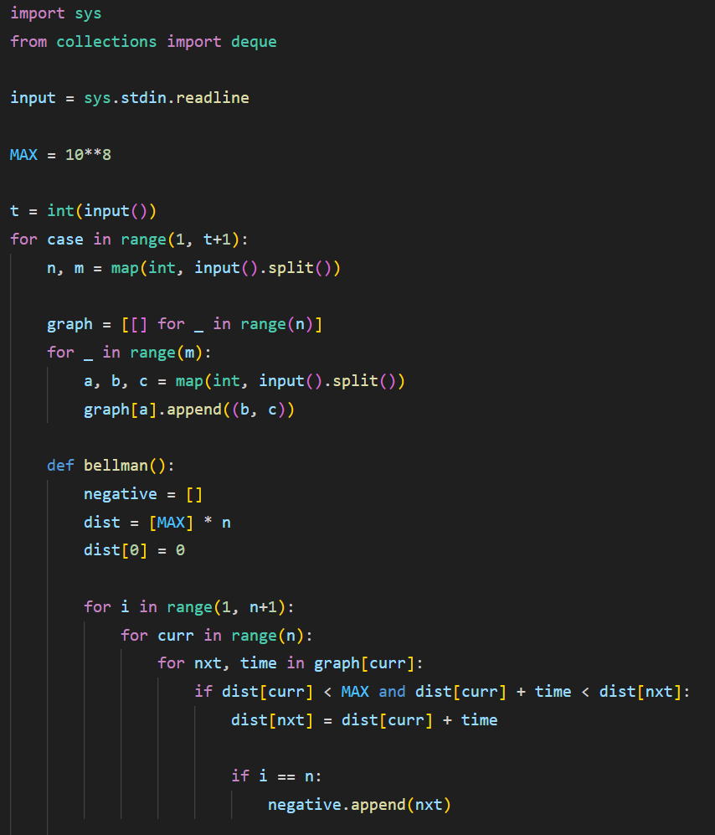
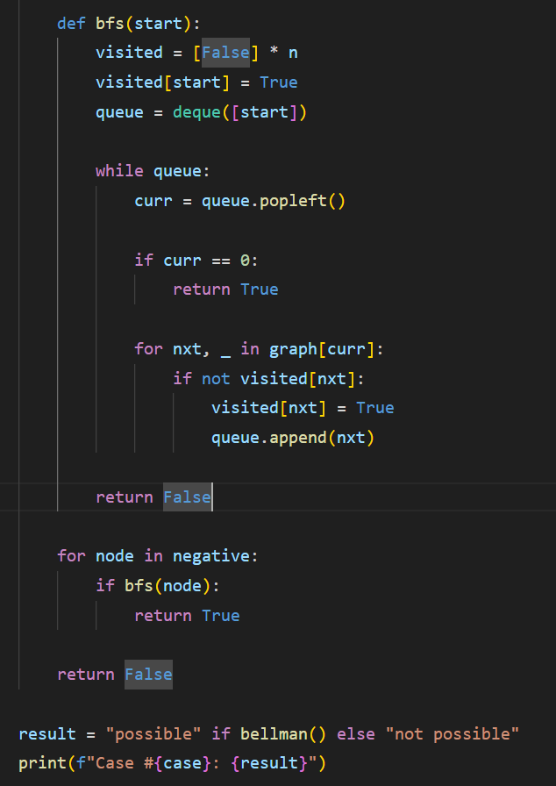
Gold
n번째 round에서 음의 사이클에 해당하는 노드만을 모음
i번째 노드에서 0번째 노드로 되돌아가는 경로가 있는지 bfs 탐색

